Slide 1
TECO
東元電機
智慧環境監控系統
業主操作教學與驗收說明
現場測試區網版本
文件日期 2026 年 10 月 27 日
Notes:
適用對象：業主值班人員、設備維護人員與場館管理者。此份文件提供教學與驗收紀錄格式，正式驗收結果須於現場完成測試後簽認。
參考來源：/Users/emmt-1246/Documents/projects/東元電機智慧環境監控/docs/TECO_智慧環境監控系統介紹與技術說明.pptx。
教學與驗收結果不同。現場測試區網網址由使用者提供，本次未在業主區網端實測，不以遠端連通取代區網驗收。

Slide 2
TECO / 智慧環境監控
使用前說明
教學範圍與使用方式
01
日常監看
前台大螢幕、後台監控中心、設備狀態與即時告警
02
管理操作
設備名稱、告警門檻、保養、空間檢視與使用者權限
03
查詢留存
FCU、冰水主機、異常告警報表，以及操作紀錄
04
驗收紀錄
區網連線、讀值核對、功能測試與交接簽認
東元電機智慧環境監控系統 業主操作教學與驗收說明
02
Notes:
教材以目前可見功能為準。畫面中的編輯與儲存按鈕會受帳號權限限制。設備數據、狀態與告警會隨時間改變。
參考來源：/Users/emmt-1246/Documents/projects/東元電機智慧環境監控/docs/TECO_智慧環境監控系統介紹與技術說明.pptx。
教學與驗收結果不同。現場測試區網網址由使用者提供，本次未在業主區網端實測，不以遠端連通取代區網驗收。

Slide 3
TECO / 智慧環境監控
系統入口
現場測試區網網址
業主電腦須連接現場允許的區域網路，使用瀏覽器開啟以下網址
前台監控大螢幕
http://192.168.10.199:8081
提供即時監看，不需登入
後台管理系統
http://192.168.10.199:8081/admin
帳號 teco_admin，密碼 123456
這是現場區網入口，無法以一般外部網路直接使用。區網連通請於現場驗收。
東元電機智慧環境監控系統 業主操作教學與驗收說明
03
Notes:
區網網址與帳號來源：使用者本次提供。未將測試密碼寫入簡報。遠端維運網址只作本次截圖用途，不列作業主日常使用入口。
參考來源：/Users/emmt-1246/Documents/projects/東元電機智慧環境監控/docs/TECO_智慧環境監控系統介紹與技術說明.pptx。
教學與驗收結果不同。現場測試區網網址由使用者提供，本次未在業主區網端實測，不以遠端連通取代區網驗收。

Slide 4
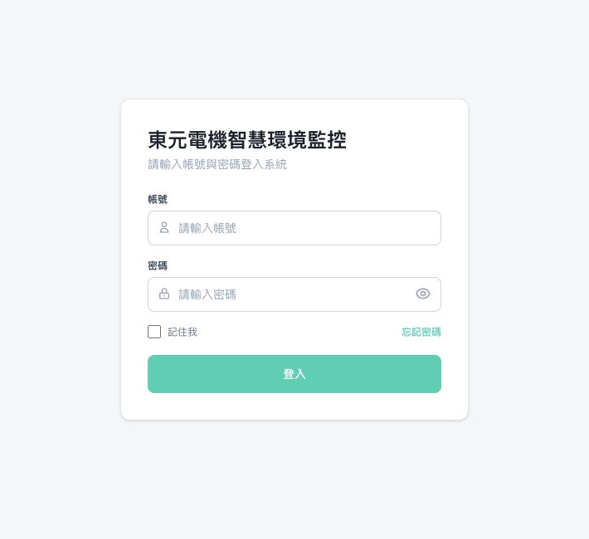
TECO / 智慧環境監控
操作教學
後台登入
前台可直接監看，後台需通過帳號驗證
01
開啟後台網址
輸入區網網址，
尾端保留 /admin。
02
輸入帳號與密碼
輸入 teco_admin
與交付密碼後按「登入」。
03
確認登入身分
進入後台後，核對右上角姓名與場館。
遠端系統實際畫面 2026/10/27 數值依擷取時點
東元電機智慧環境監控系統 業主操作教學與驗收說明
04
Notes:
登入已於遠端系統成功驗證。公用電腦不勾選「記住我」。登入失敗時核對帳密或聯繫管理者。
參考來源：/Users/emmt-1246/Documents/projects/東元電機智慧環境監控/docs/TECO_智慧環境監控系統介紹與技術說明.pptx。
實際畫面：2026-10-27，透過使用者指定的 Tailscale 網址 http://100.75.209.59:8081/ 擷取，使用 teco_admin 登入。原始截圖：02-login.jpg。畫面數值僅代表擷取時點，設備資料是否為現場實測值尚未逐項核對。本次未變更設備設定、門檻、保養狀態、帳號或權限。
教學與驗收結果不同。現場測試區網網址由使用者提供，本次未在業主區網端實測，不以遠端連通取代區網驗收。

Slide 5
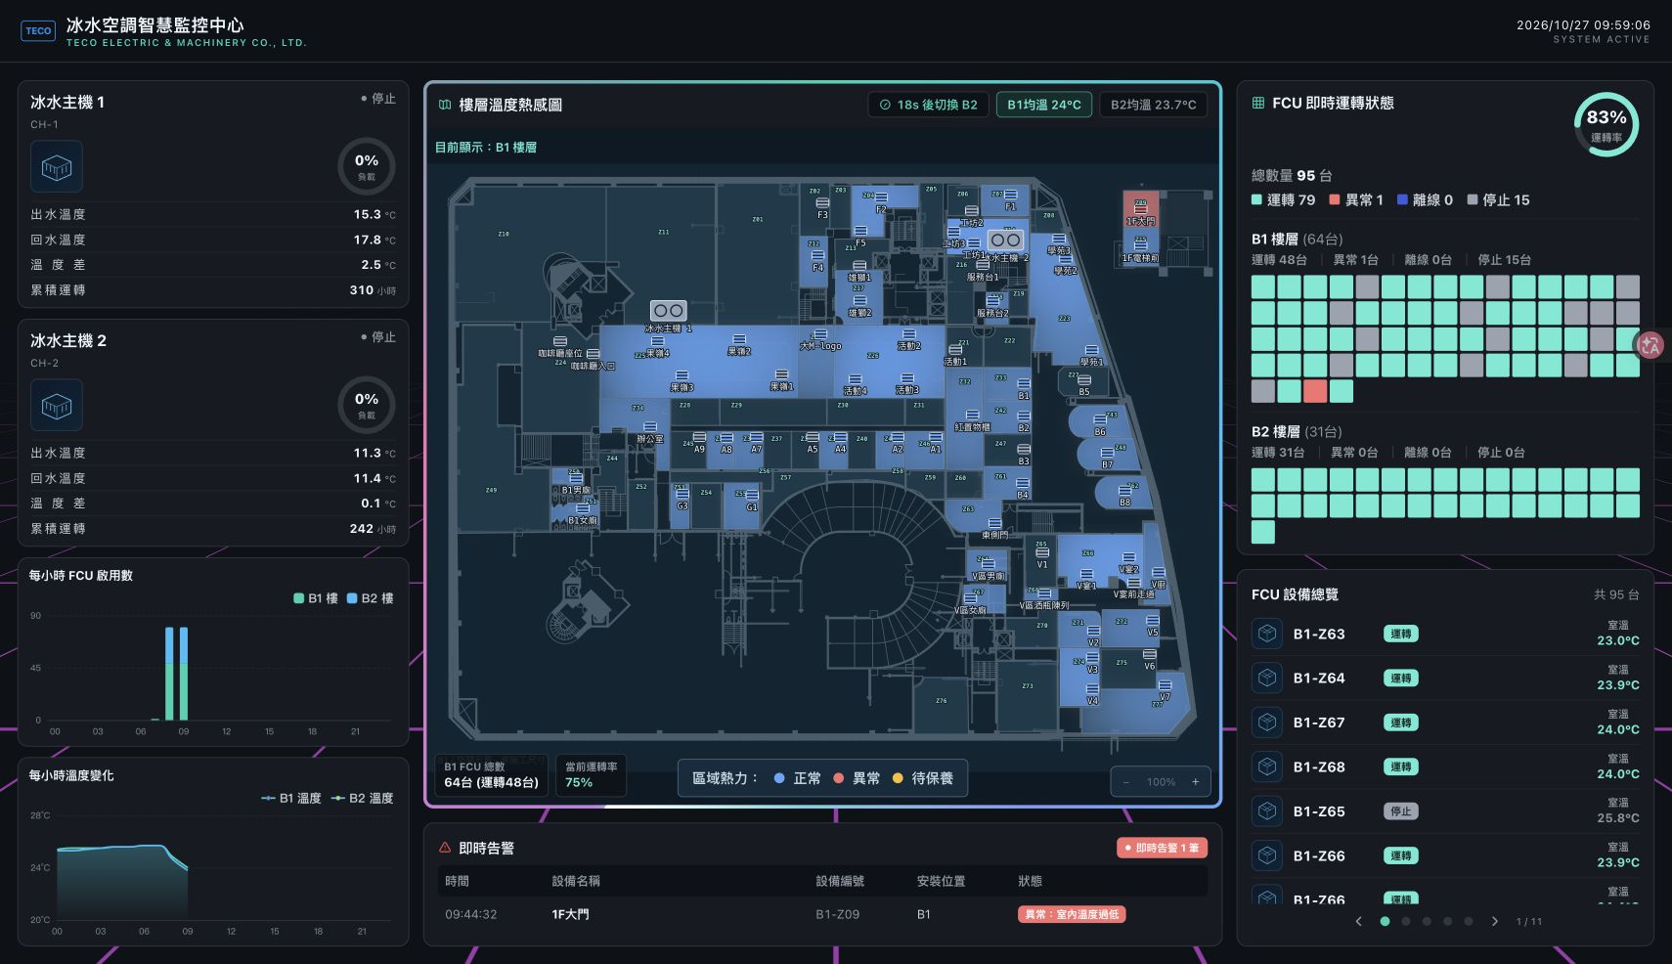
TECO / 智慧環境監控
操作教學
前台監控大螢幕
測試區網前台 http://192.168.10.199:8081
01
主機與樓層總覽
左側讀取主機資訊，中央檢視 B1／B2 樓層。
02
FCU 狀態
查看台數、運轉率與室溫。
03
即時告警
下方顯示尚未解除的告警與異常原因。
遠端系統實際畫面 2026/10/27 數值依擷取時點
東元電機智慧環境監控系統 業主操作教學與驗收說明
05
Notes:
前台採唯讀監看。樓層與設備總覽會自動輪播，也可依畫面按鈕切換。當下 FCU 總數為 95 台，B1 64 台、B2 31 台。
參考來源：/Users/emmt-1246/Documents/projects/東元電機智慧環境監控/docs/TECO_智慧環境監控系統介紹與技術說明.pptx。
實際畫面：2026-10-27，透過使用者指定的 Tailscale 網址 http://100.75.209.59:8081/ 擷取，使用 teco_admin 登入。原始截圖：01-front.jpg。畫面數值僅代表擷取時點，設備資料是否為現場實測值尚未逐項核對。本次未變更設備設定、門檻、保養狀態、帳號或權限。
教學與驗收結果不同。現場測試區網網址由使用者提供，本次未在業主區網端實測，不以遠端連通取代區網驗收。

Slide 6
TECO / 智慧環境監控
日常監看
設備狀態判讀
狀態文字與告警原因需一起看，不能只依顏色判斷
畫面狀態 | 代表意義
運轉中 | 設備目前回報運轉
停止 | 設備目前回報停止
異常 | 設備或讀值觸發有效告警
離線 | 系統未取得有效連線或讀值
待保養 | 冰水主機達保養提醒條件
畫面沒有讀值或顯示「--」時，應先確認資料與通訊狀態。
東元電機智慧環境監控系統 業主操作教學與驗收說明
06
Notes:
依前後台狀態徽章、告警面板及專案狀態規則整理。運轉率是當下設備狀態統計，不是耗電量或節能率。
參考來源：/Users/emmt-1246/Documents/projects/東元電機智慧環境監控/docs/TECO_智慧環境監控系統介紹與技術說明.pptx。
教學與驗收結果不同。現場測試區網網址由使用者提供，本次未在業主區網端實測，不以遠端連通取代區網驗收。

Slide 7
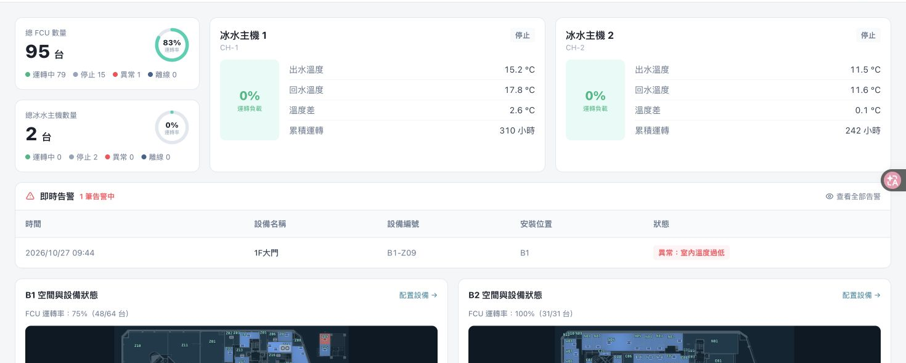
TECO / 智慧環境監控
操作教學
後台監控中心
登入後的總覽畫面，供日常巡檢使用
01 台數核對
02 主機讀值
03 告警入口
先看設備總數，
再看異常與離線台數。
查看負載、出回水溫度、溫度差與累積時數。
按「查看全部告警」，取得完整設備識別與原因。
遠端系統實際畫面 2026/10/27 數值依擷取時點
東元電機智慧環境監控系統 業主操作教學與驗收說明
07
Notes:
參考來源：/Users/emmt-1246/Documents/projects/東元電機智慧環境監控/docs/TECO_智慧環境監控系統介紹與技術說明.pptx。
實際畫面：2026-10-27，透過使用者指定的 Tailscale 網址 http://100.75.209.59:8081/ 擷取，使用 teco_admin 登入。原始截圖：03-dashboard.jpg。畫面數值僅代表擷取時點，設備資料是否為現場實測值尚未逐項核對。本次未變更設備設定、門檻、保養狀態、帳號或權限。
教學與驗收結果不同。現場測試區網網址由使用者提供，本次未在業主區網端實測，不以遠端連通取代區網驗收。

Slide 8
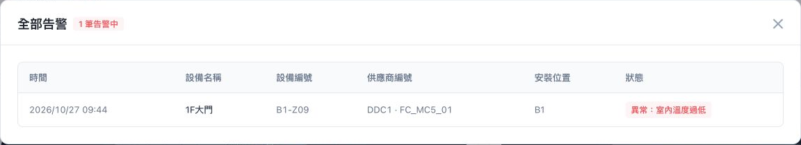
TECO / 智慧環境監控
操作教學
全部告警與現場處理
示例畫面顯示「1F大門／室內溫度過低」，僅代表擷取時點
01 記錄設備
02 依原因檢查
03 追蹤恢復
抄錄時間、設備名稱、系統編號與供應商編號。
溫度異常核對現場讀值，離線先查通訊範圍。
條件恢復後，回告警報表查閱歷史紀錄。
遠端系統實際畫面 2026/10/27 數值依擷取時點
東元電機智慧環境監控系統 業主操作教學與驗收說明
08
Notes:
依畫面與既有告警規則：有效告警清單顯示尚未解除的事件。一般溫度告警於條件恢復後自動解除，保養提醒需完成保養後登錄。系統內告警通知與現場處理應同時追蹤，不把讀值恢復直接當作設備維修完成。
參考來源：/Users/emmt-1246/Documents/projects/東元電機智慧環境監控/docs/TECO_智慧環境監控系統介紹與技術說明.pptx。
實際畫面：2026-10-27，透過使用者指定的 Tailscale 網址 http://100.75.209.59:8081/ 擷取，使用 teco_admin 登入。原始截圖：04-alarms.jpg。畫面數值僅代表擷取時點，設備資料是否為現場實測值尚未逐項核對。本次未變更設備設定、門檻、保養狀態、帳號或權限。
教學與驗收結果不同。現場測試區網網址由使用者提供，本次未在業主區網端實測，不以遠端連通取代區網驗收。

Slide 9
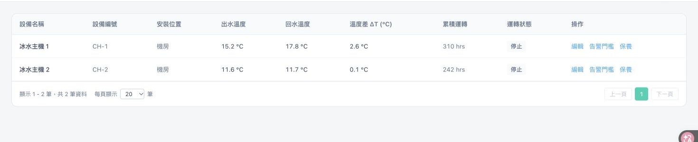
TECO / 智慧環境監控
操作教學
冰水主機管理
選單：冰水主機管理 路徑：/admin/chiller
01 確認主機
02 讀值與時數
03 管理操作
以設備名稱與 CH-1／CH-2 核對機房設備。
查看出水、回水、ΔT 與累積運轉時數。
「編輯」調整名稱，
門檻與保養各有獨立入口。
遠端系統實際畫面 2026/10/27 數值依擷取時點
東元電機智慧環境監控系統 業主操作教學與驗收說明
09
Notes:
設備名稱可以依現場習慣命名，系統設備編號固定。此頁以監控與管理設定為主，教材不將告警門檻解釋成主機的運轉控制指令。
參考來源：/Users/emmt-1246/Documents/projects/東元電機智慧環境監控/docs/TECO_智慧環境監控系統介紹與技術說明.pptx。
實際畫面：2026-10-27，透過使用者指定的 Tailscale 網址 http://100.75.209.59:8081/ 擷取，使用 teco_admin 登入。原始截圖：05-chillers.jpg。畫面數值僅代表擷取時點，設備資料是否為現場實測值尚未逐項核對。本次未變更設備設定、門檻、保養狀態、帳號或權限。
教學與驗收結果不同。現場測試區網網址由使用者提供，本次未在業主區網端實測，不以遠端連通取代區網驗收。

Slide 10
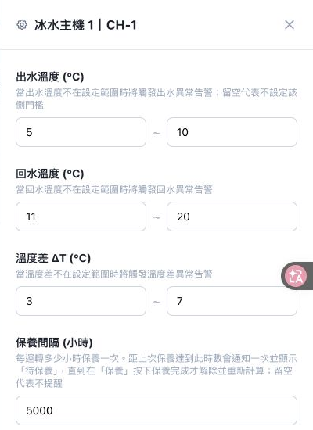
TECO / 智慧環境監控
設定教學
冰水主機告警門檻
冰水主機管理，選擇指定主機的「告警門檻」
溫度範圍
出水、回水與 ΔT 各有上下限，依現場設備需求設定。
保養間隔
以累積運轉小時計算，留空表示不提醒。
儲存後生效
按「儲存設定」後數秒套用，連續超標 60 秒才告警。
停機與暖機
溫度告警只在運轉時判定，開機暖機預設 15 分鐘。
畫面設定值為擷取當下內容，正式門檻須由業主與設備人員確認
東元電機智慧環境監控系統 業主操作教學與驗收說明
10
Notes:
僅開啟面板，未修改或儲存。主機停止時既有溫度告警會解除，硬體警報與保養提醒不受影響。暖機時間為介面提示的預設值，現場驗收應核對實際部署設定。來源另見 src/apps/monitoring/pages/admin/chiller/AdminChillerPage.vue 與 backend/CHANGELOG.md 2026-10-19 溫度告警段落。
參考來源：/Users/emmt-1246/Documents/projects/東元電機智慧環境監控/docs/TECO_智慧環境監控系統介紹與技術說明.pptx。
實際畫面：2026-10-27，透過使用者指定的 Tailscale 網址 http://100.75.209.59:8081/ 擷取，使用 teco_admin 登入。原始截圖：06-chiller-threshold.jpg。畫面數值僅代表擷取時點，設備資料是否為現場實測值尚未逐項核對。本次未變更設備設定、門檻、保養狀態、帳號或權限。
教學與驗收結果不同。現場測試區網網址由使用者提供，本次未在業主區網端實測，不以遠端連通取代區網驗收。

Slide 11
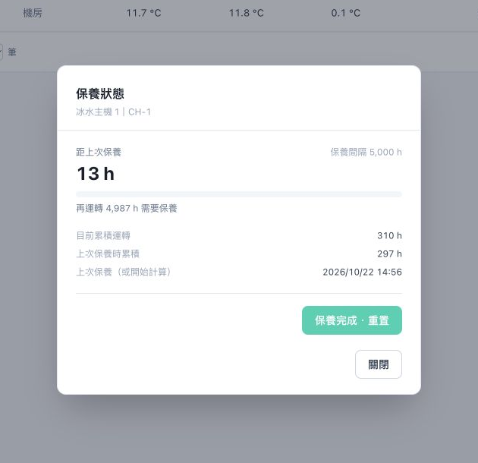
TECO / 智慧環境監控
操作教學
冰水主機保養紀錄
「保養完成」會改變保養基準，須由負責人員操作
01
檢查剩餘時數
核對保養間隔、距上次保養與目前累積時數。
02
完成實際保養
安排並完成現場保養後，再進行系統登錄。
03
保養完成與重置
點選「保養完成・重置」
確認後重新計算提醒。
遠端系統實際畫面 2026/10/27 數值依擷取時點
東元電機智慧環境監控系統 業主操作教學與驗收說明
11
Notes:
本次僅查看保養狀態，未按重置或確認。完成保養時可依系統要求填寫備註，儲存後核對保養紀錄與重新起算的狀態。
參考來源：/Users/emmt-1246/Documents/projects/東元電機智慧環境監控/docs/TECO_智慧環境監控系統介紹與技術說明.pptx。
實際畫面：2026-10-27，透過使用者指定的 Tailscale 網址 http://100.75.209.59:8081/ 擷取，使用 teco_admin 登入。原始截圖：07-maintenance.jpg。畫面數值僅代表擷取時點，設備資料是否為現場實測值尚未逐項核對。本次未變更設備設定、門檻、保養狀態、帳號或權限。
教學與驗收結果不同。現場測試區網網址由使用者提供，本次未在業主區網端實測，不以遠端連通取代區網驗收。

Slide 12
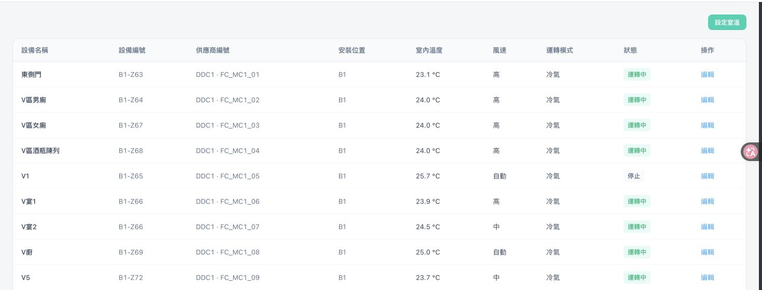
TECO / 智慧環境監控
操作教學
FCU 設備查閱與名稱管理
選單：FCU管理 路徑：/admin/fcu
01 識別設備
02 供應商編號
03 資料與名稱
名稱對照現場標籤，系統編號對照樓層分區。
維修對照時連同 DDC1／DDC2 一起記錄。
逐台查看室溫、風速、模式及狀態，「編輯」調整名稱。
遠端系統實際畫面 2026/10/27 數值依擷取時點
東元電機智慧環境監控系統 業主操作教學與驗收說明
12
Notes:
同一分區可能有多台 FCU，因此系統分區編號不能單獨當成唯一實體設備識別，現場請同時使用名稱與帶 DDC 的供應商編號。
參考來源：/Users/emmt-1246/Documents/projects/東元電機智慧環境監控/docs/TECO_智慧環境監控系統介紹與技術說明.pptx。
實際畫面：2026-10-27，透過使用者指定的 Tailscale 網址 http://100.75.209.59:8081/ 擷取，使用 teco_admin 登入。原始截圖：08-fcu.jpg。畫面數值僅代表擷取時點，設備資料是否為現場實測值尚未逐項核對。本次未變更設備設定、門檻、保養狀態、帳號或權限。
教學與驗收結果不同。現場測試區網網址由使用者提供，本次未在業主區網端實測，不以遠端連通取代區網驗收。

Slide 13
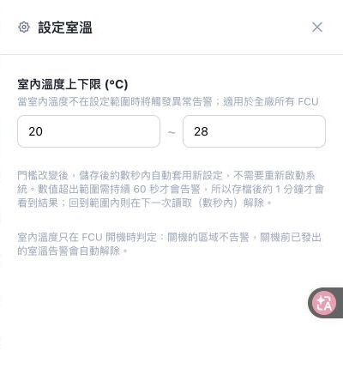
TECO / 智慧環境監控
操作教學
FCU 室溫告警上下限
這裡設定告警判斷範圍，請依現場管理需求確認
01
開啟設定室溫
按 FCU 管理頁的
「設定室溫」。
02
全場共用範圍
設定全場 FCU 告警範圍。
完成後按「儲存設定」。
03
確認套用條件
儲存後數秒套用，開機且持續超標 60 秒才告警。
遠端系統實際畫面 2026/10/27 數值依擷取時點
東元電機智慧環境監控系統 業主操作教學與驗收說明
13
Notes:
本次僅開啟面板，未變更設定。FCU 關機時不判定室溫告警，既有室溫告警自動解除。教材沒有宣稱此功能可改變 FCU 遙控器設定溫度、風速或開關。
參考來源：/Users/emmt-1246/Documents/projects/東元電機智慧環境監控/docs/TECO_智慧環境監控系統介紹與技術說明.pptx。
實際畫面：2026-10-27，透過使用者指定的 Tailscale 網址 http://100.75.209.59:8081/ 擷取，使用 teco_admin 登入。原始截圖：09-fcu-threshold.jpg。畫面數值僅代表擷取時點，設備資料是否為現場實測值尚未逐項核對。本次未變更設備設定、門檻、保養狀態、帳號或權限。
教學與驗收結果不同。現場測試區網網址由使用者提供，本次未在業主區網端實測，不以遠端連通取代區網驗收。

Slide 14
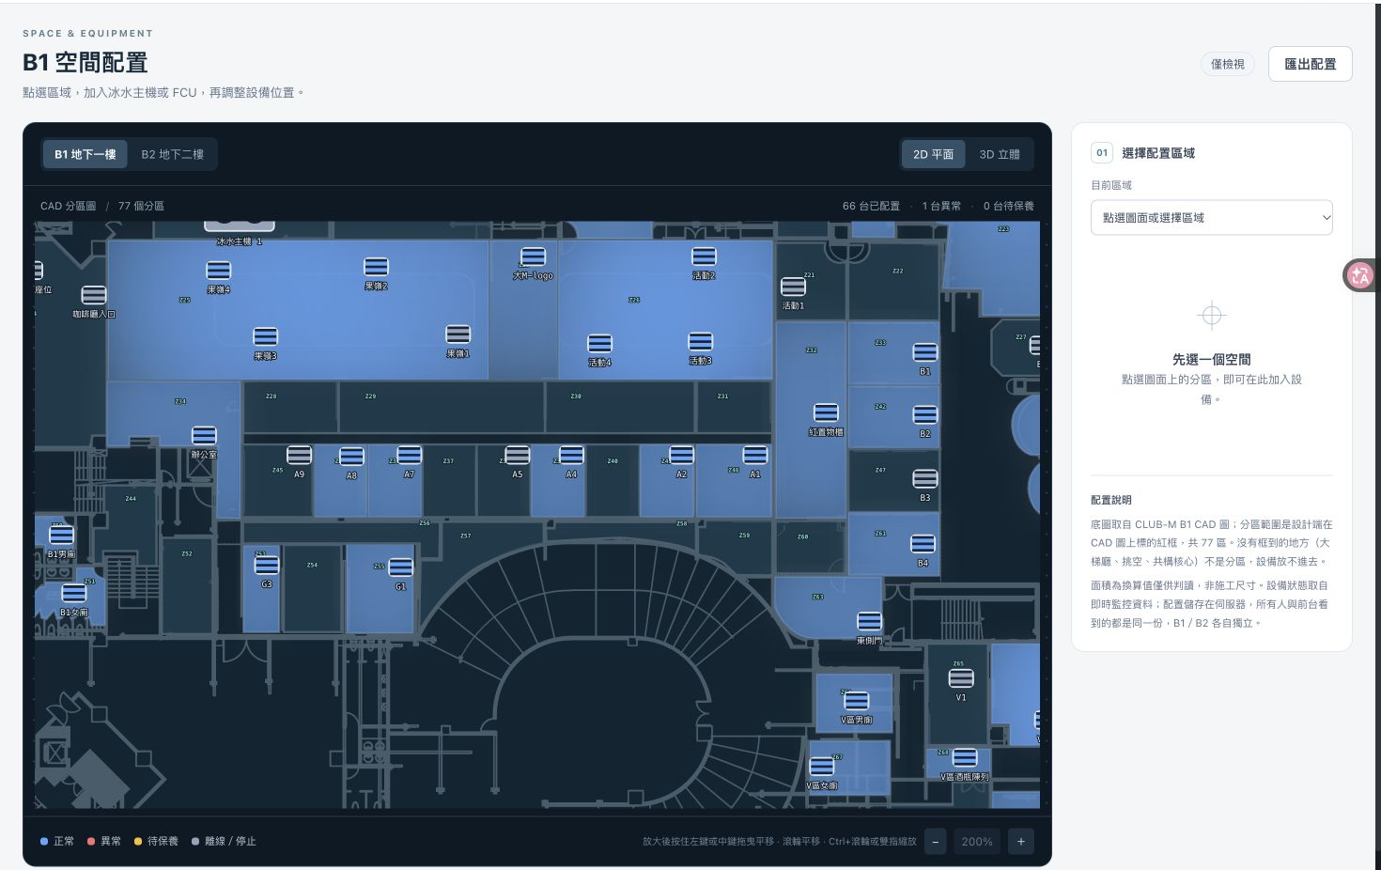
TECO / 智慧環境監控
操作教學
B1 空間設備檢視
現行畫面：B1 77 個分區，66 台已配置設備
01
切換樓層
選擇 B1 後，以縮放工具
查看設備名稱與分區。
02
對照設備位置
以現場標籤核對圖面，不以示意面積作施工尺寸。
03
留意帳號權限
本次 teco_admin 顯示「僅檢視」，可查看與匯出配置。
遠端系統實際畫面 2026/10/27 數值依擷取時點
東元電機智慧環境監控系統 業主操作教學與驗收說明
14
Notes:
現行畫面 B1 66 台配置包含 64 台 FCU 與 2 台冰水主機。原簡報的 72 分區為舊版資訊，本次採現行畫面 77 分區。圖面位置仍須現場逐台核對。本次未移動設備或儲存配置。
參考來源：/Users/emmt-1246/Documents/projects/東元電機智慧環境監控/docs/TECO_智慧環境監控系統介紹與技術說明.pptx。
實際畫面：2026-10-27，透過使用者指定的 Tailscale 網址 http://100.75.209.59:8081/ 擷取，使用 teco_admin 登入。原始截圖：10-floor-b1.jpg。畫面數值僅代表擷取時點，設備資料是否為現場實測值尚未逐項核對。本次未變更設備設定、門檻、保養狀態、帳號或權限。
教學與驗收結果不同。現場測試區網網址由使用者提供，本次未在業主區網端實測，不以遠端連通取代區網驗收。

Slide 15
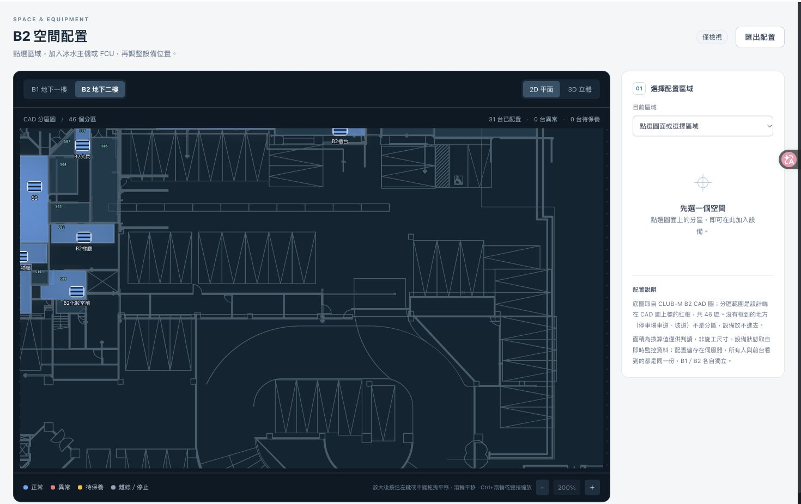
TECO / 智慧環境監控
操作教學
B2 空間檢視與配置權限
修改配置須使用具備「空間設備配置／可編輯」權限的帳號
01
B2 圖面核對
現行畫面為 46 個分區、31 台已配置設備。
02
檢視與編輯不同
僅檢視帳號不會出現可儲存的編輯流程。
03
具編輯權限時
選區加入設備、調整位置，再儲存並重新開頁確認。
遠端系統實際畫面 2026/10/27 數值依擷取時點
東元電機智慧環境監控系統 業主操作教學與驗收說明
15
Notes:
原簡報的 B2 41 區為舊版資訊，現行頁面為 46 區。本次沒有編輯權限，因此編輯及跨裝置儲存需於現場由有權限者另行驗收。遇到多人更新或版本衝突，應先重新讀取最新配置再操作，避免覆蓋他人調整。
參考來源：/Users/emmt-1246/Documents/projects/東元電機智慧環境監控/docs/TECO_智慧環境監控系統介紹與技術說明.pptx。
實際畫面：2026-10-27，透過使用者指定的 Tailscale 網址 http://100.75.209.59:8081/ 擷取，使用 teco_admin 登入。原始截圖：11-floor-b2.jpg。畫面數值僅代表擷取時點，設備資料是否為現場實測值尚未逐項核對。本次未變更設備設定、門檻、保養狀態、帳號或權限。
教學與驗收結果不同。現場測試區網網址由使用者提供，本次未在業主區網端實測，不以遠端連通取代區網驗收。

Slide 16
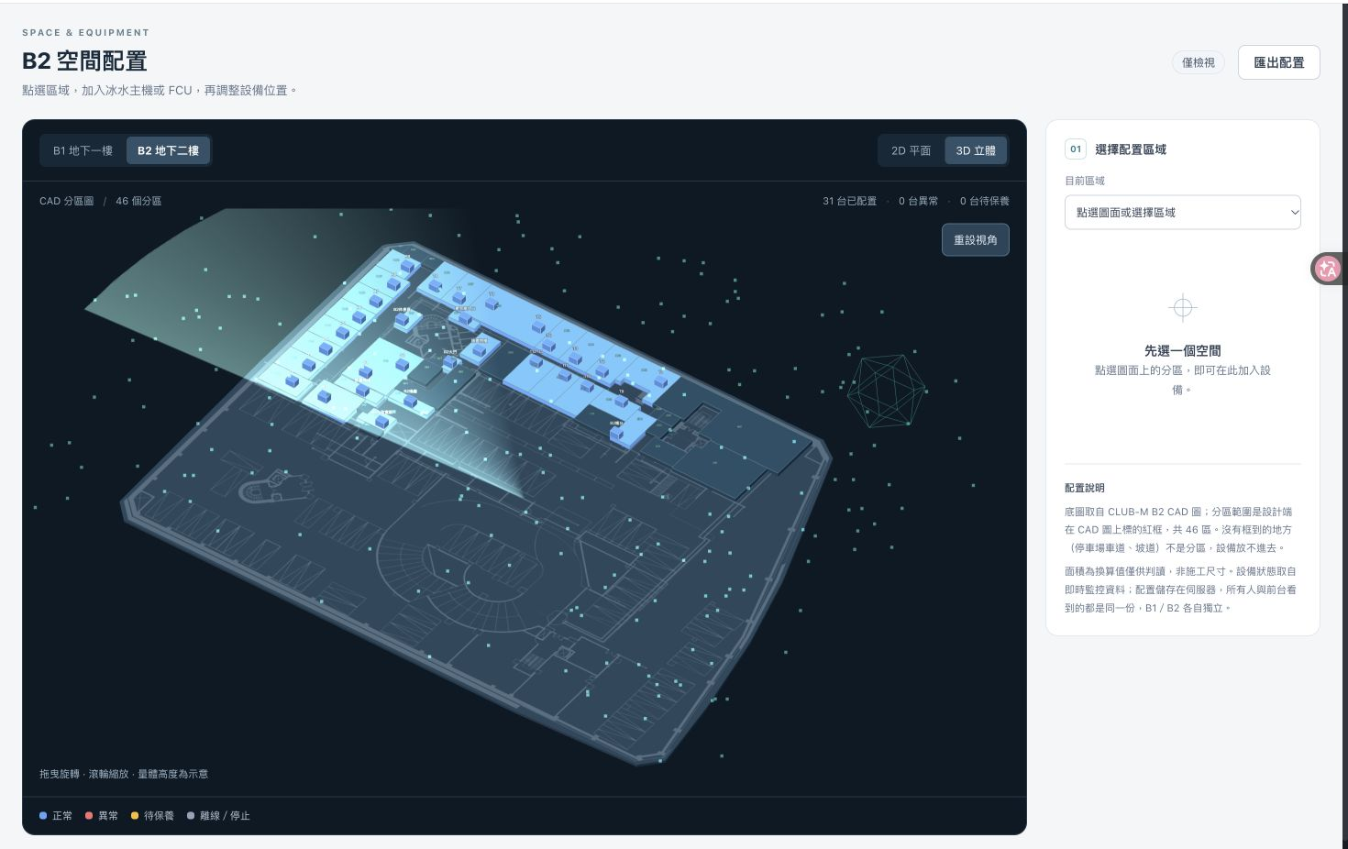
TECO / 智慧環境監控
操作教學
3D 立體空間檢視
立體量體為示意，供空間理解與設備位置查閱
01
切換 3D
在樓層圖面右上方選擇「3D 立體」。
02
旋轉與縮放
拖曳旋轉、滾輪縮放，「重設視角」回到初始視角。
03
切回 2D
需要設備編輯時使用 2D 平面，並確認編輯權限。
遠端系統實際畫面 2026/10/27 數值依擷取時點
東元電機智慧環境監控系統 業主操作教學與驗收說明
16
Notes:
參考來源：/Users/emmt-1246/Documents/projects/東元電機智慧環境監控/docs/TECO_智慧環境監控系統介紹與技術說明.pptx。
實際畫面：2026-10-27，透過使用者指定的 Tailscale 網址 http://100.75.209.59:8081/ 擷取，使用 teco_admin 登入。原始截圖：12-floor-3d.jpg。畫面數值僅代表擷取時點，設備資料是否為現場實測值尚未逐項核對。本次未變更設備設定、門檻、保養狀態、帳號或權限。
教學與驗收結果不同。現場測試區網網址由使用者提供，本次未在業主區網端實測，不以遠端連通取代區網驗收。

Slide 17
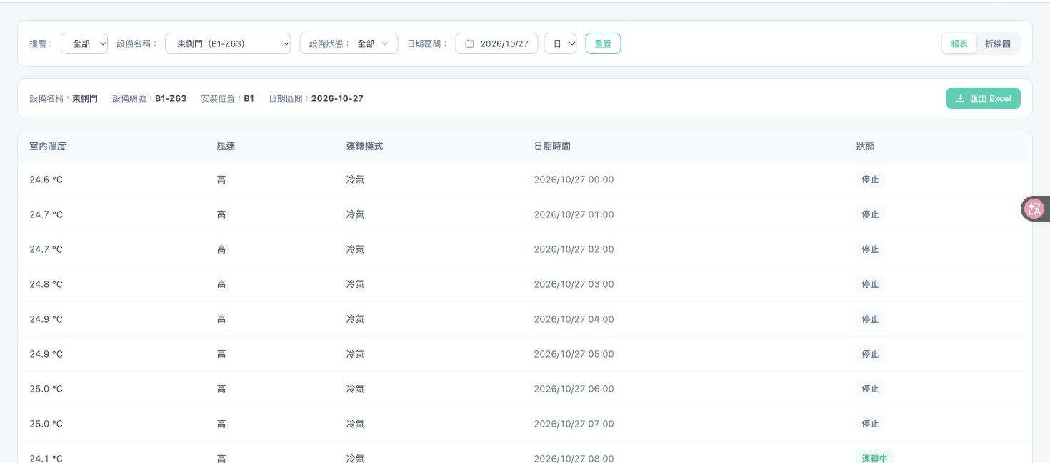
TECO / 智慧環境監控
操作教學
FCU 運轉報表查詢
選單：統計報表／FCU運轉報表
01 設定篩選
02 核對查詢結果
03 匯出留存
選樓層、設備、狀態、日期，並指定日或週。
確認設備名稱、編號與日期，再查看每小時資料。
按「匯出 Excel」，
下載完成後開檔核對。
遠端系統實際畫面 2026/10/27 數值依擷取時點
東元電機智慧環境監控系統 業主操作教學與驗收說明
17
Notes:
本次已讀取當日每小時資料並切換折線圖。點擊匯出後下載未在本次流程完成確認，不能記作 Excel 匯出驗收通過。實作依目前查詢條件匯出全部結果，不限目前分頁，來源 src/apps/monitoring/pages/admin/_services/report-export.ts。
參考來源：/Users/emmt-1246/Documents/projects/東元電機智慧環境監控/docs/TECO_智慧環境監控系統介紹與技術說明.pptx。
實際畫面：2026-10-27，透過使用者指定的 Tailscale 網址 http://100.75.209.59:8081/ 擷取，使用 teco_admin 登入。原始截圖：13-fcu-report.jpg。畫面數值僅代表擷取時點，設備資料是否為現場實測值尚未逐項核對。本次未變更設備設定、門檻、保養狀態、帳號或權限。
教學與驗收結果不同。現場測試區網網址由使用者提供，本次未在業主區網端實測，不以遠端連通取代區網驗收。

Slide 18
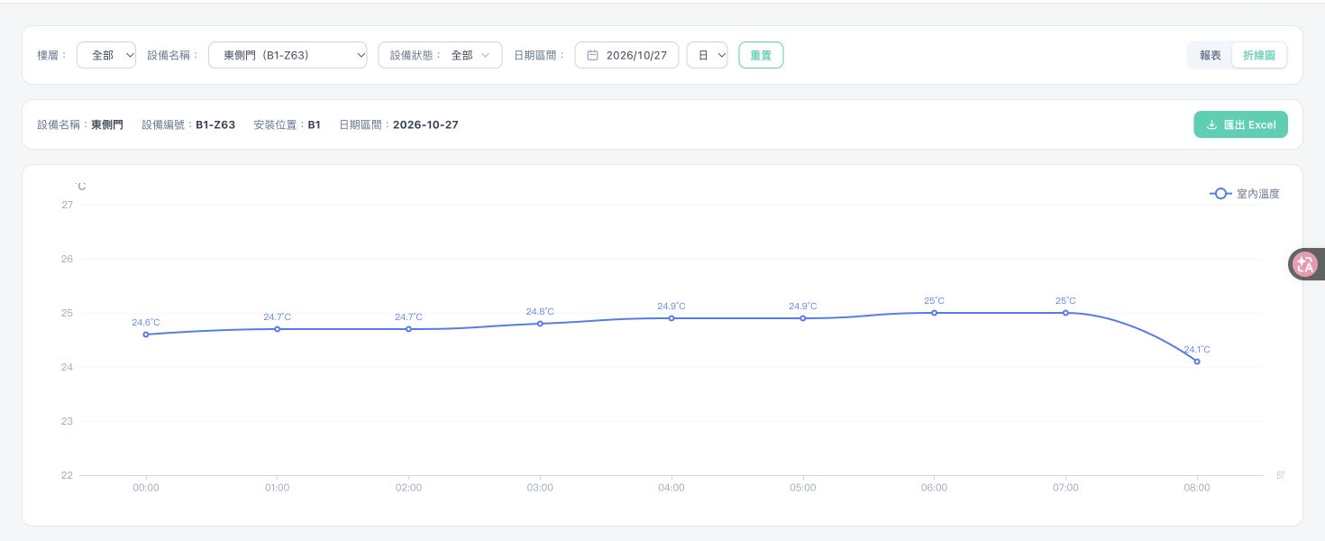
TECO / 智慧環境監控
操作教學
FCU 溫度趨勢判讀
折線圖呈現查詢時段的資料，當日尚未累積的時段不會出現
01 切換折線圖
02 看時間與變化
03 搭配告警查核
同一組查詢條件可以在「報表」與「折線圖」間切換。
比對溫度變化時間與現場開關機或使用情形。
需要判斷異常時，同步查看告警與設備狀態。
遠端系統實際畫面 2026/10/27 數值依擷取時點
東元電機智慧環境監控系統 業主操作教學與驗收說明
18
Notes:
示例為 2026-10-27 東側門 FCU 每小時室內溫度，不是全場節能成效或電力分析。
參考來源：/Users/emmt-1246/Documents/projects/東元電機智慧環境監控/docs/TECO_智慧環境監控系統介紹與技術說明.pptx。
實際畫面：2026-10-27，透過使用者指定的 Tailscale 網址 http://100.75.209.59:8081/ 擷取，使用 teco_admin 登入。原始截圖：14-fcu-chart.jpg。畫面數值僅代表擷取時點，設備資料是否為現場實測值尚未逐項核對。本次未變更設備設定、門檻、保養狀態、帳號或權限。
教學與驗收結果不同。現場測試區網網址由使用者提供，本次未在業主區網端實測，不以遠端連通取代區網驗收。

Slide 19
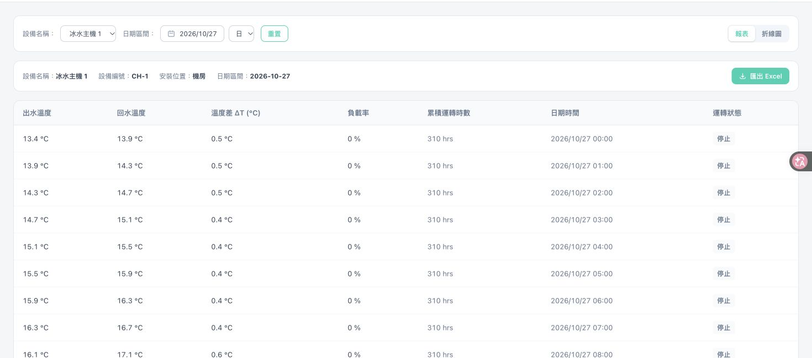
TECO / 智慧環境監控
操作教學
冰水主機運轉報表
選單：統計報表／冰水主機運轉報表
01 選主機與日期
02 讀取溫度與負載
03 保留驗收資料
指定冰水主機 1 或 2，選日或週查詢。
比對出回水、ΔT、負載與時數。
匯出後以同時段現場面板或紀錄核對。
遠端系統實際畫面 2026/10/27 數值依擷取時點
東元電機智慧環境監控系統 業主操作教學與驗收說明
19
Notes:
查詢結果為每小時報表。主機停止、負載為 0 時仍可能有水溫回報，不應只因水溫變化就推論主機正在運轉。
參考來源：/Users/emmt-1246/Documents/projects/東元電機智慧環境監控/docs/TECO_智慧環境監控系統介紹與技術說明.pptx。
實際畫面：2026-10-27，透過使用者指定的 Tailscale 網址 http://100.75.209.59:8081/ 擷取，使用 teco_admin 登入。原始截圖：15-chiller-report.jpg。畫面數值僅代表擷取時點，設備資料是否為現場實測值尚未逐項核對。本次未變更設備設定、門檻、保養狀態、帳號或權限。
教學與驗收結果不同。現場測試區網網址由使用者提供，本次未在業主區網端實測，不以遠端連通取代區網驗收。

Slide 20
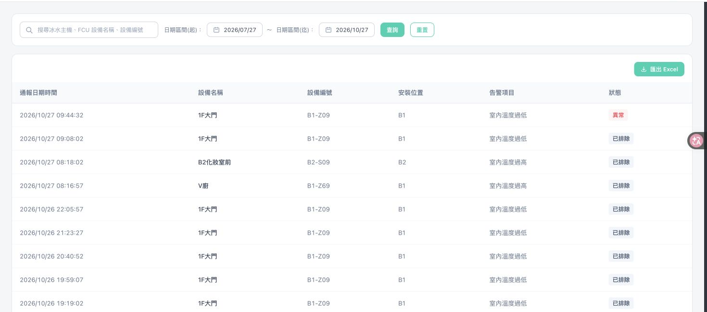
TECO / 智慧環境監控
操作教學
異常告警歷史查詢
選單：統計報表／異常告警報表
01 名稱或編號搜尋
02 按查詢更新
03 區分事件狀態
輸入設備名稱或系統編號，設定起迄日期。
核對通報時間、告警項目與狀態。
「異常」為未解除，「已排除」保留歷史追蹤。
遠端系統實際畫面 2026/10/27 數值依擷取時點
東元電機智慧環境監控系統 業主操作教學與驗收說明
20
Notes:
本次畫面同時顯示有效與已排除事件。歷史告警數量不等於目前未解除告警數。
參考來源：/Users/emmt-1246/Documents/projects/東元電機智慧環境監控/docs/TECO_智慧環境監控系統介紹與技術說明.pptx。
實際畫面：2026-10-27，透過使用者指定的 Tailscale 網址 http://100.75.209.59:8081/ 擷取，使用 teco_admin 登入。原始截圖：16-alarm-report.jpg。畫面數值僅代表擷取時點，設備資料是否為現場實測值尚未逐項核對。本次未變更設備設定、門檻、保養狀態、帳號或權限。
教學與驗收結果不同。現場測試區網網址由使用者提供，本次未在業主區網端實測，不以遠端連通取代區網驗收。

Slide 21
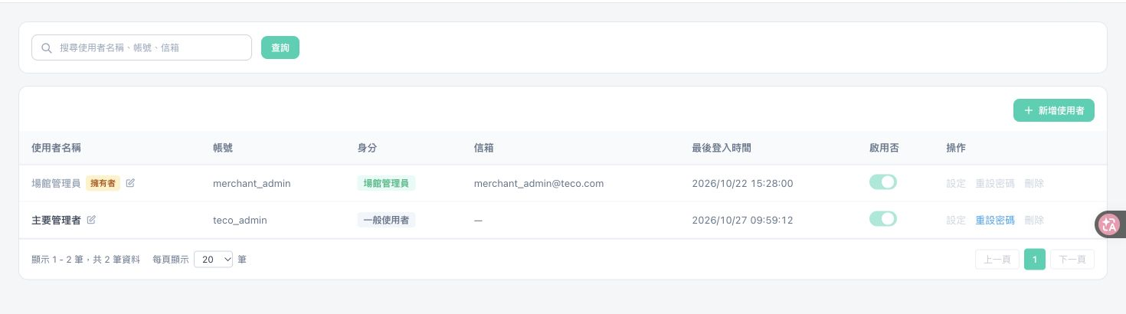
TECO / 智慧環境監控
操作教學
使用者管理與保護規則
選單：使用者管理 路徑：/admin/users
01 依權限操作
02 帳號層級保護
03 權限調整分工
搜尋使用者，查看帳號、身分與最後登入時間。
擁有者與自己的帳號有保護，受限功能會呈灰色。
自己的權限由其他有權限者調整，不能自行提高。
遠端系統實際畫面 2026/10/27 數值依擷取時點
東元電機智慧環境監控系統 業主操作教學與驗收說明
21
Notes:
本次 teco_admin 在使用者列表的身分為一般使用者，並具有多個功能權限，但空間配置為僅檢視。不要把右上角通用「管理員」字樣當成全權限證明。場館擁有者不能被刪除、停用或降級，其他管理員由擁有者管理。
參考來源：/Users/emmt-1246/Documents/projects/東元電機智慧環境監控/docs/TECO_智慧環境監控系統介紹與技術說明.pptx。
實際畫面：2026-10-27，透過使用者指定的 Tailscale 網址 http://100.75.209.59:8081/ 擷取，使用 teco_admin 登入。原始截圖：17-users.jpg。畫面數值僅代表擷取時點，設備資料是否為現場實測值尚未逐項核對。本次未變更設備設定、門檻、保養狀態、帳號或權限。
教學與驗收結果不同。現場測試區網網址由使用者提供，本次未在業主區網端實測，不以遠端連通取代區網驗收。

Slide 22
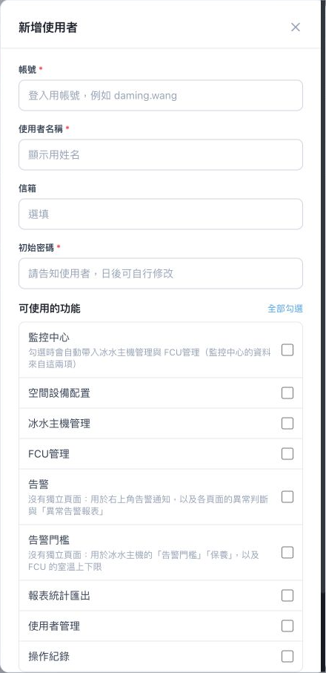
TECO / 智慧環境監控
管理教學
新增使用者與功能授權
此操作由具備使用者管理權限的人員執行
帳號資料
填入帳號、顯示名稱與初始密碼，信箱為選填。
勾選功能
依工作需求勾選，授予範圍不能超過自己的權限。
空間配置例外
可另外指定僅檢視或可編輯，不必一律開放修改。
儲存後驗證
向下捲動完成新增，再由新帳號登入確認選單。
本次只開啟新增面板示範，未建立帳號或變更任何權限
東元電機智慧環境監控系統 業主操作教學與驗收說明
22
Notes:
監控中心勾選時會帶入冰水主機管理與 FCU管理。全部功能勾選且都可編輯視為場館管理員。新增後由使用者保管其密碼，教材不公開密碼。
參考來源：/Users/emmt-1246/Documents/projects/東元電機智慧環境監控/docs/TECO_智慧環境監控系統介紹與技術說明.pptx。
實際畫面：2026-10-27，透過使用者指定的 Tailscale 網址 http://100.75.209.59:8081/ 擷取，使用 teco_admin 登入。原始截圖：18-user-features.jpg。畫面數值僅代表擷取時點，設備資料是否為現場實測值尚未逐項核對。本次未變更設備設定、門檻、保養狀態、帳號或權限。
教學與驗收結果不同。現場測試區網網址由使用者提供，本次未在業主區網端實測，不以遠端連通取代區網驗收。

Slide 23
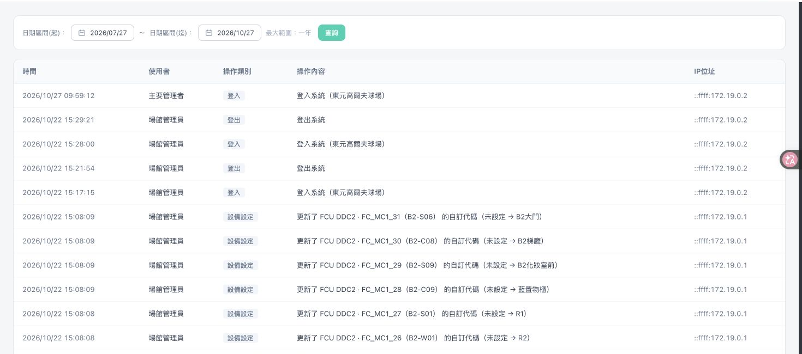
TECO / 智慧環境監控
操作教學
操作紀錄查詢
選單：操作紀錄 路徑：/admin/operation-log
01 指定日期
02 核對變更
03 問題追溯
選擇起迄日期後按「查詢」，最大範圍為一年。
檢查時間、使用者、操作類別與具體內容。
異常回報時附操作時間、設備識別與畫面截圖。
遠端系統實際畫面 2026/10/27 數值依擷取時點
東元電機智慧環境監控系統 業主操作教學與驗收說明
23
Notes:
本次可看到 teco_admin 的登入紀錄與先前設備名稱更新。IP 欄可能顯示代理或容器位址，不保證等於終端電腦位址，不將該欄單獨當作人員身分證明。
參考來源：/Users/emmt-1246/Documents/projects/東元電機智慧環境監控/docs/TECO_智慧環境監控系統介紹與技術說明.pptx。
實際畫面：2026-10-27，透過使用者指定的 Tailscale 網址 http://100.75.209.59:8081/ 擷取，使用 teco_admin 登入。原始截圖：19-operation-log.jpg。畫面數值僅代表擷取時點，設備資料是否為現場實測值尚未逐項核對。本次未變更設備設定、門檻、保養狀態、帳號或權限。
教學與驗收結果不同。現場測試區網網址由使用者提供，本次未在業主區網端實測，不以遠端連通取代區網驗收。

Slide 24
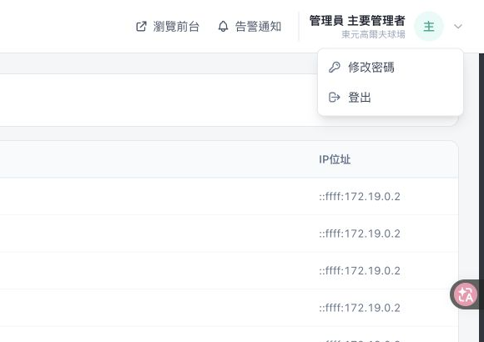
TECO / 智慧環境監控
操作教學
登出與密碼管理
後台操作結束後，確認帳號已登出
01
帳號選單
按右上角姓名，開啟「修改密碼」與「登出」。
02
密碼由本人保管
需要修改時由本人完成，遺忘時聯繫管理者。
03
離開時登出
共用電腦使用完畢應登出，回到登入頁確認。
遠端系統實際畫面 2026/10/27 數值依擷取時點
東元電機智慧環境監控系統 業主操作教學與驗收說明
24
Notes:
本次已執行登出並確認回到登入頁。沒有更改任何密碼。
參考來源：/Users/emmt-1246/Documents/projects/東元電機智慧環境監控/docs/TECO_智慧環境監控系統介紹與技術說明.pptx。
實際畫面：2026-10-27，透過使用者指定的 Tailscale 網址 http://100.75.209.59:8081/ 擷取，使用 teco_admin 登入。原始截圖：20-account-menu.jpg。畫面數值僅代表擷取時點，設備資料是否為現場實測值尚未逐項核對。本次未變更設備設定、門檻、保養狀態、帳號或權限。
教學與驗收結果不同。現場測試區網網址由使用者提供，本次未在業主區網端實測，不以遠端連通取代區網驗收。

